Slide 1
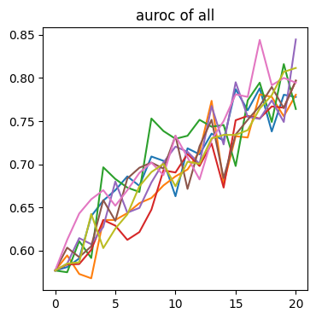
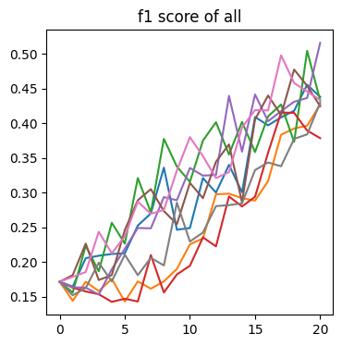
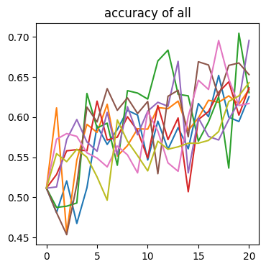
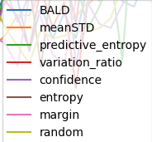
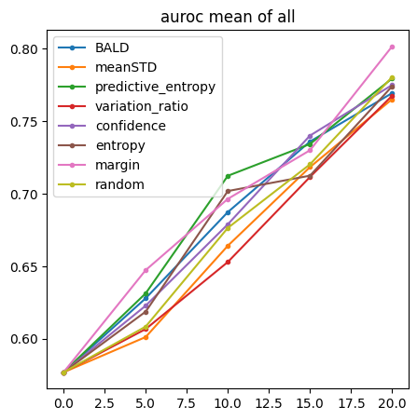
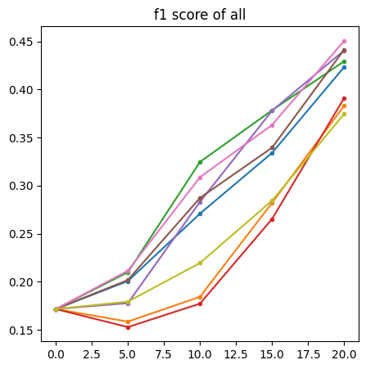
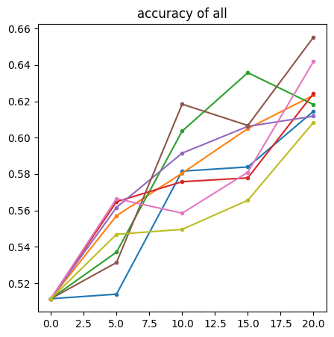
01
실험 결과
전체 auroc 평균
초기 labeled dataset : 50 / 1회당 클래스별 1개씩 총 6개 쿼리 선택
사용 모델 : ResNet50
Optimizer : Adam Epoch : 50 Learning Rate : 0.001 Iteration : 20
MC dropout 15회 반복 실험 2회
전반적으로 f1 score와 정확도가 많이 낮은 편
아직 20회씩 2번만 진행한 상태이긴 하나
Auroc, f1 에서 meanSTD와 variation ratio 값이 random 보다 좋지 않음
반복 실험별 평균
상위 그래프를 5단위로 평균

Slide 2
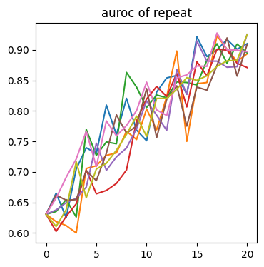
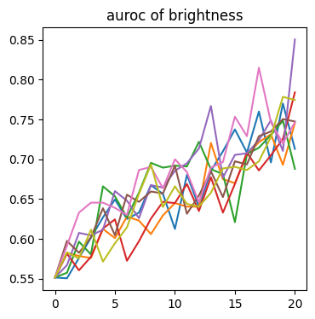
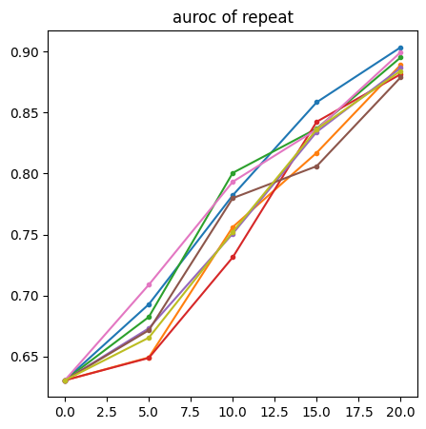
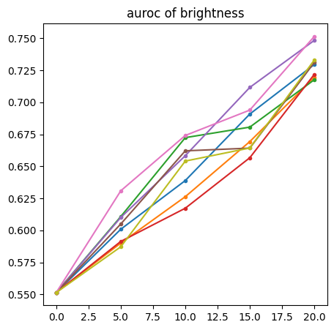
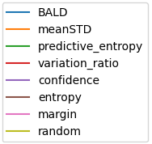
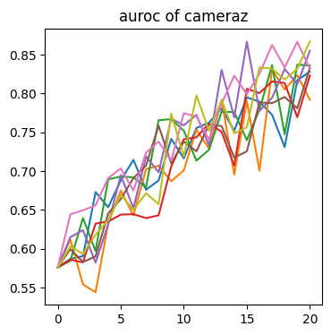
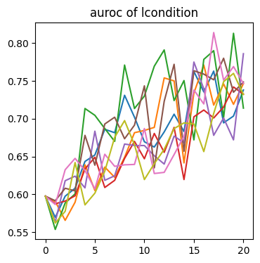
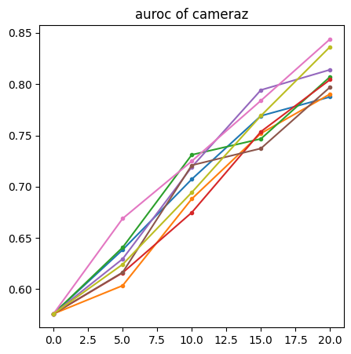
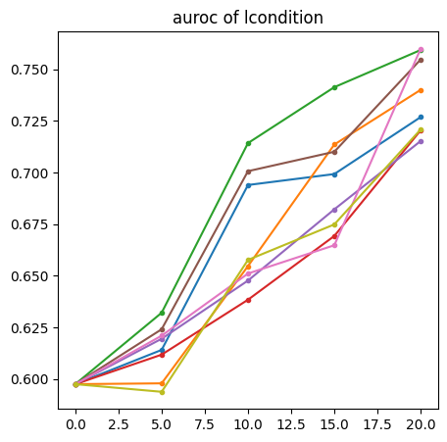
01
실험 결과
도메인별 auroc
Auroc 값이 증가하는 추세며 Repeat 다음으로는 cameraz 가 우수
다른 방법론들이 random 보다 성능이 좋은지 나타나지 않음

Slide 3
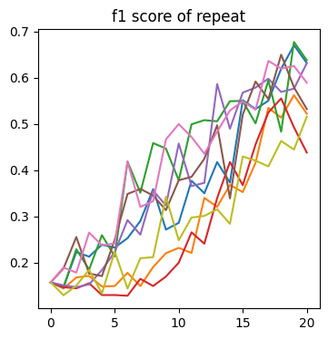
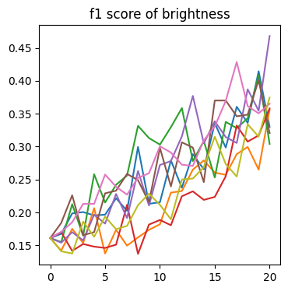
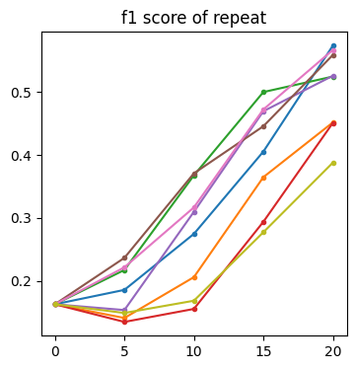
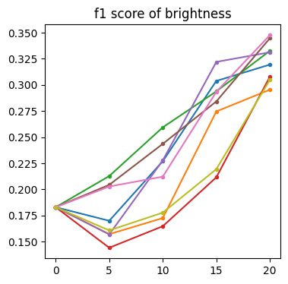
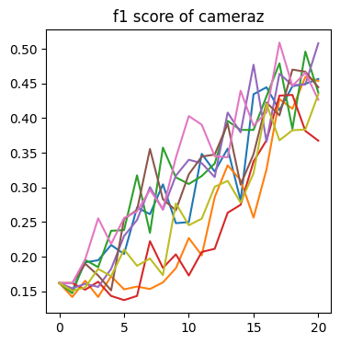
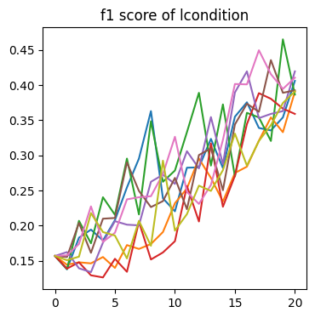
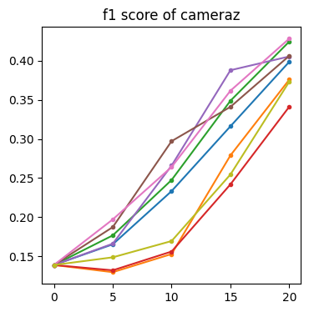
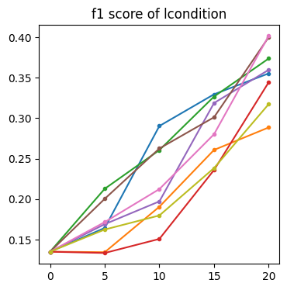
01
실험 결과
도메인별 f1
F1 score 가 전반적으로 낮은 편

Slide 4
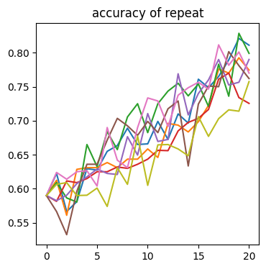
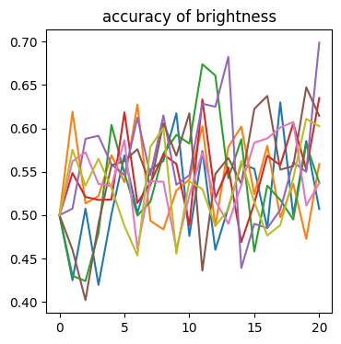
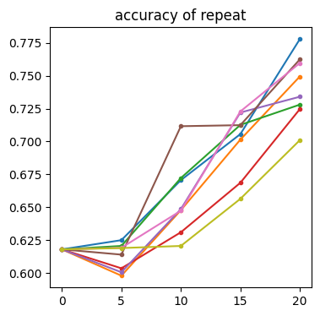
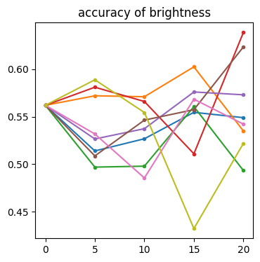
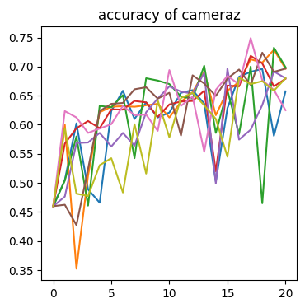
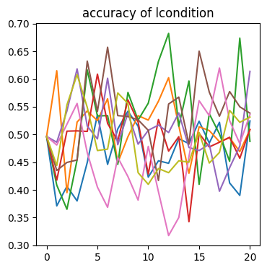
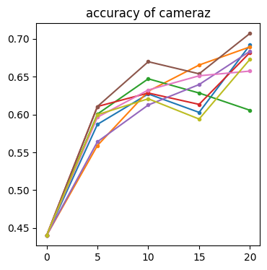
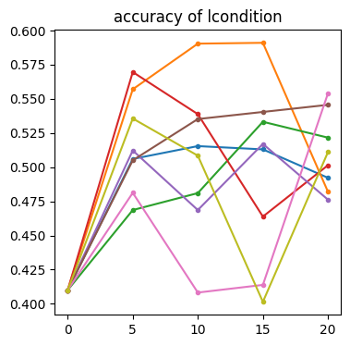
01
실험 결과
도메인별 정확도
Accuracy의 경우 repeat 및 cameraz 는 증가하는 추세를 보이나 다른 도메인에서는 향상이 보이지 않음

Slide 5
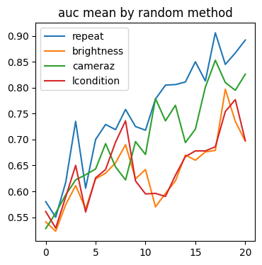
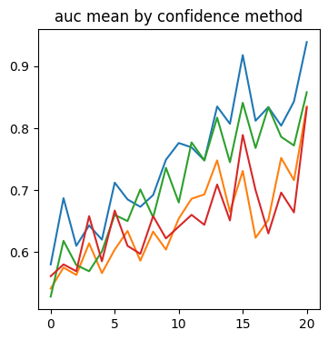
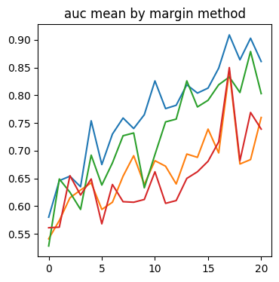
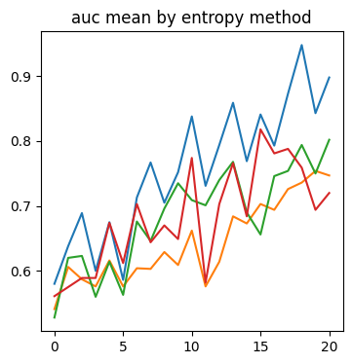
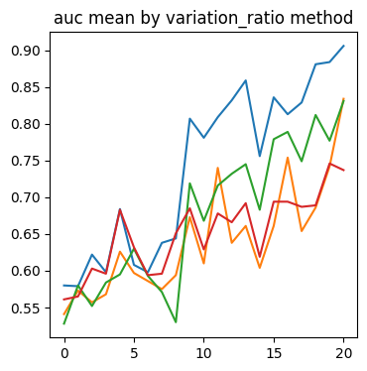
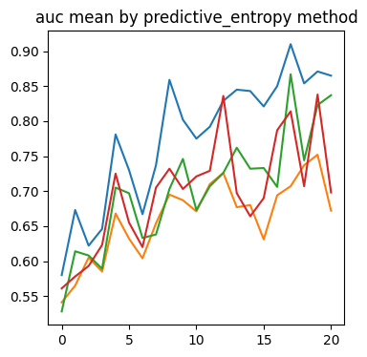
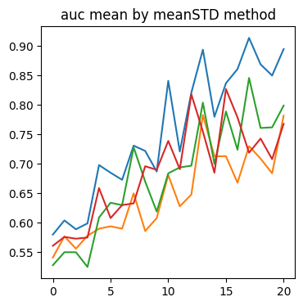
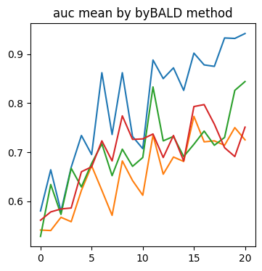
01
실험 결과
방법별 도메인 내 성능 비교
Sampling 전략에 따른 도메인별 auroc 값 비교
Source 도메인인 repeat 의 값이 가장 좋음
어떤 전략이 가장 효율적인지는 반복 실험을 조금 더 진행하여야 알 수 있을 것으로 추정

Slide 6
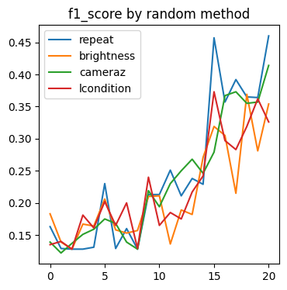
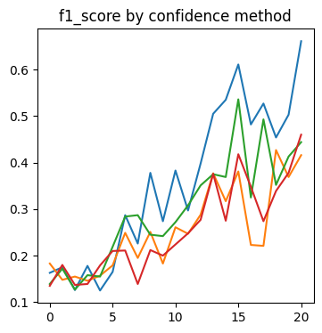
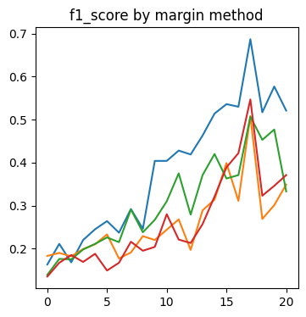
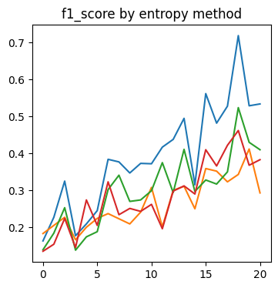
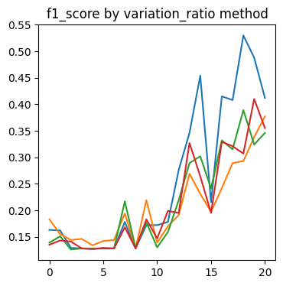
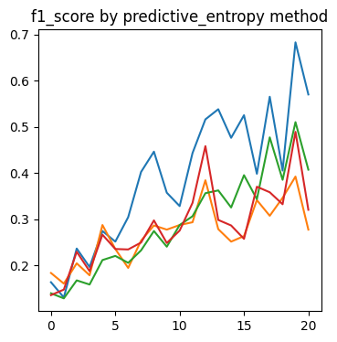
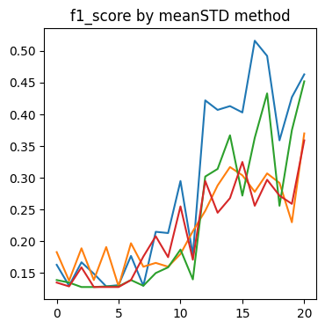
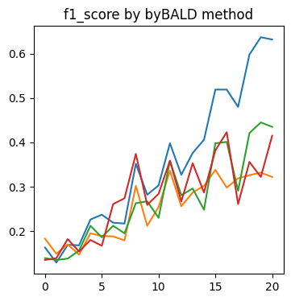
01
실험 결과
방법별 도메인 내 성능 비교
Sampling 전략에 따른 도메인별 f1 score 값 비교
Source 도메인인 repeat 의 값이 가장 좋음
어떤 전략이 가장 효율적인지는 반복 실험을 조금 더 진행하여야 알 수 있을 것으로 추정

Slide 7
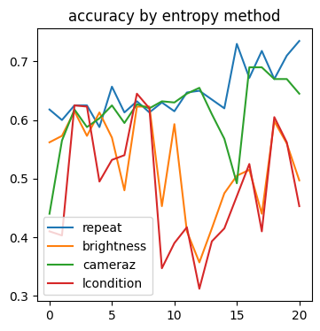
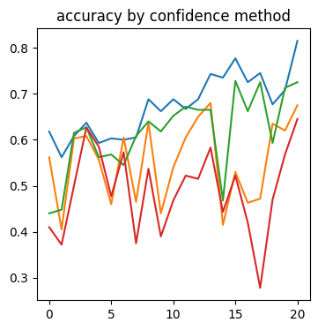






01
실험 결과
방법별 도메인 내 성능 비교
Sampling 전략에 따른 도메인별 accuracy 값 비교
Source 도메인인 repeat 의 값이 가장 좋으며 그 다음으로는 cameraz 가 가장 우수함
어떤 전략이 가장 효율적인지는 반복 실험을 조금 더 진행하여야 알 수 있을 것으로 추정

Slide 8

01
실험 결과
CLIP Zero-shot Domain Classification
CLIP이 도메인 변화에 대해서 잘 파악할 수 있는지 체크하는 실험 진행
분류는 normal, lcondition, brightness, cameraz 이렇게 4가지 도메인에 대해 분류 진행
사용한 프롬프트는 다음과 같음

Slide 9

01
실험 결과
CLIP Zero-shot Domain Classification
모든 Test dataset에 대해 실험 결과, AUROC:0.5812 / Acc:0.4059 / F1:0.2673
Cameraz와 brightness라는 도메인은 분류를 잘하지만, normal과 lcondition이라는 도메인에 대해 약한 모습을 보임
Normal 이라는 환경 자체가 상당히 모호하고 주관적인 표현이기에 성능이 잘 나오지 않는 것으로 판단

